Slide 1








Unit starter A
Extension Activity
MsPham
0936092789
Teacher:
Ms. Huyen Pham

Slide 2

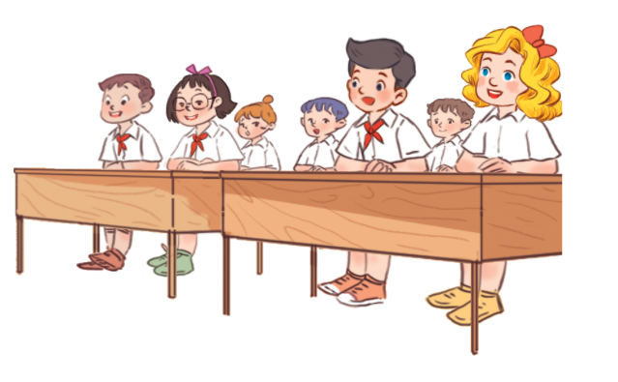
Warm-up

Slide 3


What are they?
buildings
Next

Slide 4

What sport is it?
badminton
Next

Slide 5

What is the sixth day of the week?
Saturday
Next

Slide 6

What subject is it?
maths
Next

Slide 7

How many months are there in a year?
12
Next

Slide 8
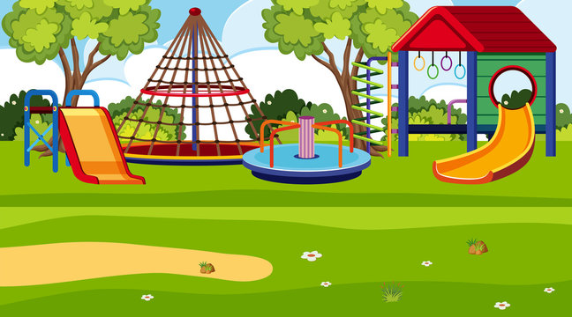
What is it?
playground
Next

Slide 9
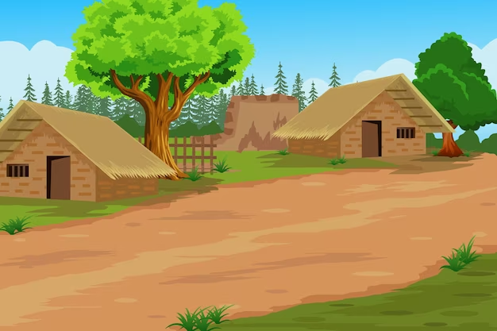
What is it?
village
Next

Slide 10
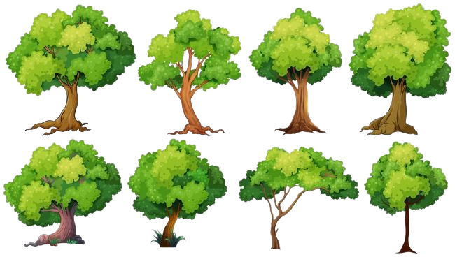
What can you see?
trees
Next

Slide 11
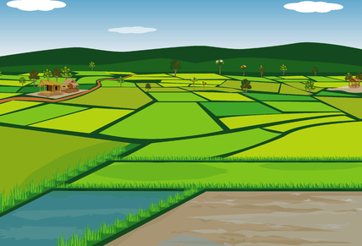
What can you see?
fields
Next

Slide 12
Practice

Slide 13
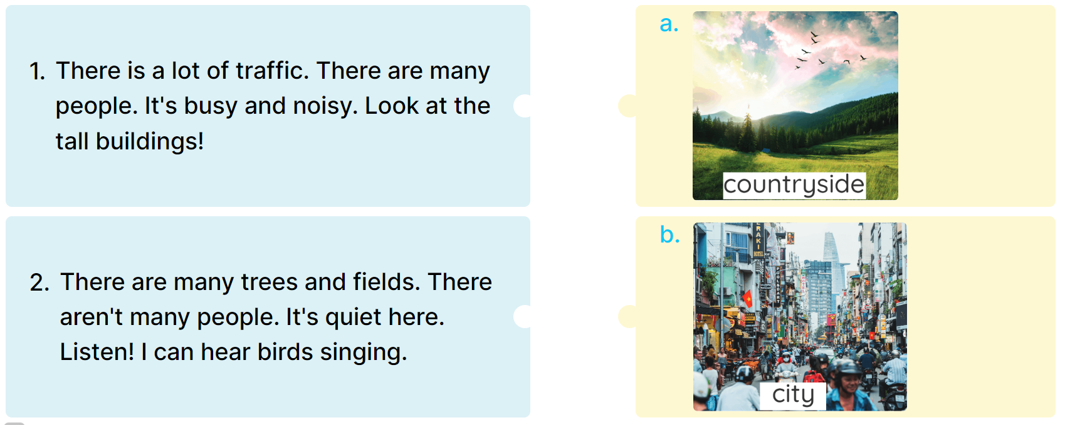
1
Read and match.
MsPham
0936092789

Slide 14
2
Write a for countryside or b for city.
1. tall buildings __________
3. a lot of trees __________
5. a lot of traffic __________
7. noisy __________
2. many people __________
4. many fields __________
6. busy __________
8. quiet __________
MsPham
0936092789

Slide 15





MOLE HUNT
START
Listen and choose!
Notes:
Ms Huyền Phạm - 0936.082.789

Slide 16







countryside
city
MsPham
0936092789
tall buildings
Notes:
Ms Huyền Phạm - 0936.082.789 – YOUTUBE: MsPham. Facebook: Dạy và học cùng công nghệ.

Slide 17

countryside
city
MsPham
0936092789
many people
Notes:
Ms Huyền Phạm - 0936.082.789 – YOUTUBE: MsPham. Facebook: Dạy và học cùng công nghệ.

Slide 18
countryside
city
MsPham
0936092789
a lot of trees
Notes:
Ms Huyền Phạm - 0936.082.789 – YOUTUBE: MsPham. Facebook: Dạy và học cùng công nghệ.

Slide 19
countryside
city
MsPham
0936092789
many fields
Notes:
Ms Huyền Phạm - 0936.082.789 – YOUTUBE: MsPham. Facebook: Dạy và học cùng công nghệ.

Slide 20
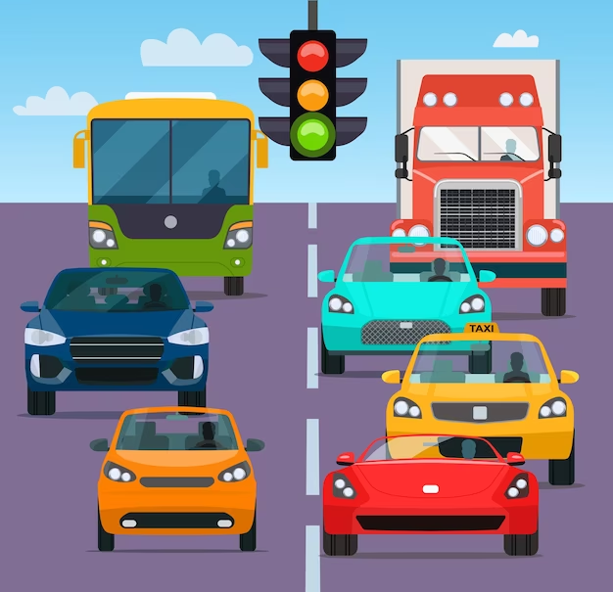
countryside
city
MsPham
0936092789
a lot of traffic
Notes:
Ms Huyền Phạm - 0936.082.789 – YOUTUBE: MsPham. Facebook: Dạy và học cùng công nghệ.

Slide 21

countryside
city
MsPham
0936092789
busy
Notes:
Ms Huyền Phạm - 0936.082.789 – YOUTUBE: MsPham. Facebook: Dạy và học cùng công nghệ.

Slide 22


countryside
city
MsPham
0936092789
quiet
Notes:
Ms Huyền Phạm - 0936.082.789 – YOUTUBE: MsPham. Facebook: Dạy và học cùng công nghệ.

Slide 23
Thank you!
STOP
Notes:
Ms Huyền Phạm - 0936.082.789 – YOUTUBE: MsPham. Facebook: Dạy và học cùng công nghệ.

Slide 24
2
Write a for countryside or b for city.
1. tall buildings __________
3. a lot of trees __________
5. a lot of traffic __________
7. noisy __________
2. many people __________
4. many fields __________
6. busy __________
8. quiet __________
b
b
a
a
MsPham
0936092789
b
b
b
a

Slide 25
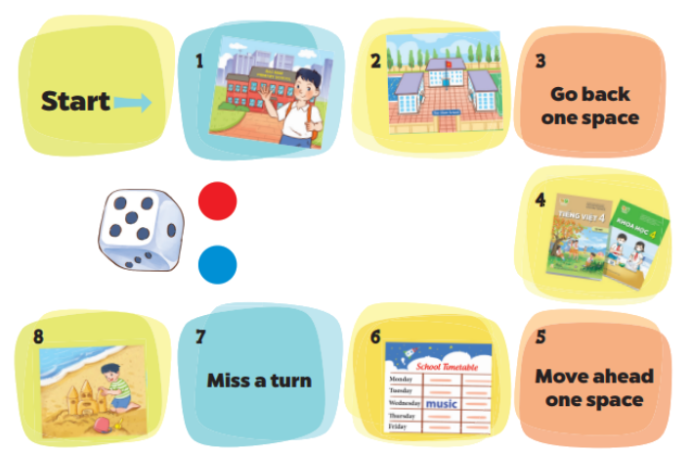
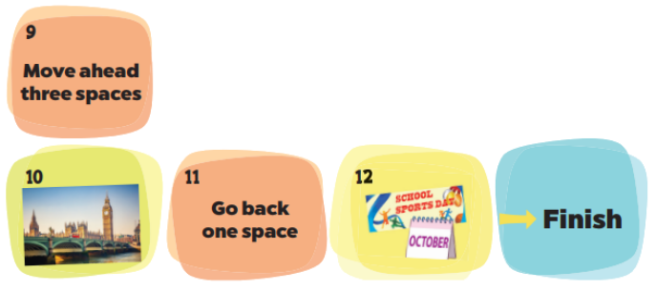
3
Board game. Roll a dice.
Listen and answer.
1. Where’s his school?
2. How many buildings are there at your school?
4. What subjects do you have today?
6. When does she have music?
8. Were you in the countryside last weekend?
10. Where were you last summer?
12. Is your sports day in June?
MsPham
0936092789

Slide 26


Thank you
For enjoying!

Slide 27
Mến gửi quý thầy cô!
Bộ bài giảng Tiếng Anh 1 - 4 Global này được biên soạn bởi MsPham, là công sức lao động và là tâm huyết của MsPham. Vì vậy, khi đăng kí nhận bài giảng, quý thầy cô được tùy ý chỉnh sửa cho phù hợp mục đích giảng dạy của mình.
Tuy nhiên, mọi hình thức chia sẻ, trao đổi, mua bán, cho tặng bộ bài giảng này đều vi phạm và là ăn cắp.
Kính mong thầy cô cùng mình giữ gìn sự cao quý của nghề giáo và cùng nhau tôn trọng công sức của đồng nghiệp.
Trân trọng!
MsPham – 0936082789

